Slide 1
数据结构
数据结构
北京化工大学
信息科学与技术学院计算机系
史晟辉
shishenghui@sina.com
shish@mail.buct.edu.cn

Slide 2
第六章 树与森林
树和森林的概念
二叉树
二叉树遍历
二叉树的计数
树与森林
哈夫曼树

Slide 3
树和森林的概念
树的定义
树是由 n (n ≥ 0) 个结点组成的有限集合。如果 n = 0，称为空树；如果 n > 0，则
▪ 有一个特定的称之为根(root)的结点，它只有直接后继，但没有直接前驱；
▪ 除根以外的其它结点划分为 m (m ≥ 0) 个 互不相交的有限集合T₀, T₁, …, T_{m-1}，每个集合又是一棵树，并且称之为根的子树。

Slide 4
树的特点
每棵子树的根结点有且仅有一个直接前驱，但可以有0个或多个直接后继。
A
0层
B
C
D
1层
height
= 3
E
F
G
H
I
J
2层
K
L
M
3层

Slide 5
结点
结点的度
分支结点
叶结点
子女
双亲
兄弟
祖先
子孙
结点层次
树的度
树高度
森林
A
0层
B
C
D
1层
height
= 3
E
F
G
H
I
J
2层
K
L
M
3层

Slide 6
二叉树 (Binary Tree)
二叉树的定义
一棵二叉树是结点的一个有限集合，该集合或者为空，或者是由一个根结点加上两棵分别称为左子树和右子树的、互不相交的二叉树组成。
L
R
L
R
二叉树的五种不同形态

Slide 7
二叉树的性质
性质1 若二叉树的层次从0开始, 则在二叉树的第 i 层最多有 2^{i} 个结点。(i ≥ 0)
[证明用数学归纳法]
性质2 高度为 h 的二叉树最多有 2^{h+1}-1个结点。(h ≥ -1)
[证明用求等比级数前k项和的公式]
2⁰ + 2¹ + 2² + … + 2^{h} = 2^{h+1}-1

Slide 8
性质3 对任何一棵二叉树, 如果其叶结点有 n₀ 个, 度为2的非叶结点有 n₂ 个, 则有
n₀＝n₂＋1
证明：若设度为1的结点有 n₁ 个，总结点个数为 n，总边数为 e，则根据二叉树的定义,
总结点个数 n = n₀ + n₁ + n₂
总边数 e = 2n₂ + n₁
总结点与总边数的关系e= n - 1
因此， n₀ = n₂ + 1

Slide 9
定义1 满二叉树 (Full Binary Tree)
定义2 完全二叉树 (Complete Binary Tree)
若设二叉树的高度为h，则共有h+1层。除第 h 层外，其它各层 (0 ∼ h-1) 的结点数都达到最大个数，第 h 层从右向左连续缺若干结点，这就是完全二叉树。

Slide 10
性质4 具有 n (n ≥ 0) 个结点的完全二叉树的高度为 ⎡log₂(n+1)⎤ -1
证明：设完全二叉树的高度为 h，则有
2^{h} - 1 < n ≤ 2^{h+1} - 1
变形 2^{h} < n+1 ≤ 2^{h+1}
取对数 h < log₂(n+1) ≤ h+1
因此有 ⎡log₂(n+1)⎤ = h+1
h = ⎡log₂(n+1)⎤ -1
上面h层结点数
包括第h层的最大结点数

Slide 11
性质5 如将一棵有n个结点的完全二叉树自顶向下，同一层自左向右连续给结点编号0, 1, 2, …, n-1，则有以下关系：
若i = 0, 则 i 无双亲
若i > 0, 则 i 的双亲为⎣(i -1)/2⎦
若2*i+1 < n, 则 i 的左子女为 2*i+1，若2*i+2 < n, 则 i 的右子女为2*i+2
若 i 为偶数, 且i != 0,
则其左兄弟为i-1, 若
i 为奇数, 且i != n-1,
则其右兄弟为i+1
0
1
2
3
4
5
6
7
8
9

Slide 12
二叉树的顺序表示
0
0
1
2
1
2
3
4
5
6
3
4
5
7
8
9
6
7
8
9
0 1 2 3 4 5 6 7 8 9
0 1 2 3 4 5 6 7 8 9
完全二叉树 一般二叉树
的顺序表示 的顺序表示

Slide 13
二叉树的链表表示
leftChild data rightChild
data
leftChild
rightChild
二叉链表

Slide 14
二叉树的链表表示
leftChild data parent rightChild
parent
data
leftChild
rightChild
三叉链表

Slide 15
root
root
root
A
A
∧
A
∧
∧
B
B
B
C
D
∧
C
∧
D
∧
C
∧
D
E
F
∧
E
∧
∧
F
∧
∧
E
∧
∧
F
∧
二叉树 二叉链表 三叉链表
二叉树链表表示的示例

Slide 16
root
data parent leftChild rightChild
A
0
1
2
3
4
5
A -1 1 -1
B 0 2 3
C 1 -1 -1
D 1 4 5
E 3 -1 -1
F 3 -1 -1
B
C
D
E
F
三叉链表的静态结构

Slide 17
二叉树的定义
typedef char TreeData; //树结点数据类型
typedef struct node { //树结点定义
TreeData data; //结点数据域
struct node * leftChild, * rightchild;
//子女指针域
} BinTreeNode;
typedef BinTreeNode * BinTree;
//树定义，代表树的根指针

Slide 18
二叉树遍历
二叉树遍历的递归算法
二叉树遍历的应用
二叉树遍历的非递归算法

Slide 19
二叉树遍历
树的遍历就是按某种次序访问树中的结点，要求每个结点访问一次且仅访问一次。
设访问根结点记作 V
遍历根的左子树记作 L
遍历根的右子树记作 R
则可能的遍历次序有
前序 VLR
中序 LVR
后序 LRV

Slide 20

中序遍历 (Inorder Traversal)
中序遍历二叉树算法的框架是：
若二叉树为空，则空操作；
否则
  中序遍历左子树 (L)；
  访问根结点 (V)；
  中序遍历右子树 (R)。
-
+
/
a
*
e
f
b
-
  遍历结果
  a + b * c - d - e / f
c
d

Slide 21
二叉树递归的中序遍历算法
int InTraverse(BiTree T)
{
if(T==NULL) return 0;
  InTraverse(T->lchild);
  Visit(T);
  InTraverse(T->rchild);
  return 1;
}

Slide 22
前序遍历 (Preorder Traversal)
前序遍历二叉树算法的框架是：
若二叉树为空，则空操作；
否则
  访问根结点 (V)；
  前序遍历左子树 (L)；
  前序遍历右子树 (R)。
-
+
/
a
*
e
f
b
-
  遍历结果
  - + a * b - c d / e f
c
d

Slide 23
二叉树递归的前序遍历算法
int PreTraverse(BiTree T)
{
if(T==NULL) return 0;
  Visit(T);
  PreTraverse(T->lchild);
  PreTraverse(T->rchild);
  return 1;
}

Slide 24
后序遍历 (Postorder Traversal)
后序遍历二叉树算法的框架是：
若二叉树为空，则空操作；
否则
  后序遍历左子树 (L)；
  后序遍历右子树 (R)；
  访问根结点 (V)。
-
+
/
a
*
e
f
b
-
  遍历结果
  a b c d - * + e f / -
c
d

Slide 25
二叉树递归的后序遍历算法
int SucTraverse(BiTree T)
{
if(T==NULL) return 0;
  SucTraverse(T->lchild);
  SucTraverse(T->rchild);
  Visit(T);
  return 1;
}

Slide 26
二叉树遍历
  中序遍历结果： a + b * c - d - e / f
  前序遍历结果： - + a * b - c d / e f
  后序遍历结果： a b c d - * + e f / -
-
+
/
a
*
e
f
b
-
c
d

Slide 27
二叉树遍历的应用
二叉树建立的递归算法
删除二叉树的递归算法
计算二叉树结点个数的递归算法
求二叉树高度的递归算法
将一棵以二叉链表存储的二叉树按顺序方式存储到一维数组中
从完全二叉树的顺序表示转换为二叉链表表示

Slide 28
二叉树遍历的应用
二叉树建立的递归算法
A
B
C
D
E
F
G

Slide 29
二叉树遍历的应用
二叉树建立的递归算法
以递归方式建立二叉树。
输入结点值的顺序必须对应二叉树结点前序遍历的顺序。并约定以输入序列中不可能出现的值作为空结点的值以结束递归, 此值在RefValue中。例如用“@”或用“-1”表示字符序列或正整数序列空结点。

Slide 30
如图所示的二叉树的前序遍历顺序为
A B C @ @ D E @ G @ @ F @ @ @
A
B
@
C
D
@
@
E
F
@
G
@
@
@
@

Slide 31
void Crt_BinTree ( ifstream& in, BinTreeNode *& T ) {
TreeData x;
if ( !in.eof ( ) ) {
in >> x; //读入根结点的值
if ( x != RefValue ) {
T = new BinTreeNode; //建立根结点
if ( T == NULL ) {
cerr << “存储分配错!” << endl;
exit (1);
}
T->data = x;
Crt_BinTree ( in, T->leftChild );
Crt_BinTree ( in, T->rightChild );
}
else T = NULL; //封闭叶结点
}
}

Slide 32
删除二叉树的递归算法
void destroy ( BinTreeNode *T ) {
if ( T != NULL ) {
destroy ( T->leftChild );
destroy ( T->rightChild );
delete T;
}
}

Slide 33
计算二叉树结点个数的递归算法
int Count ( BinTreeNode *T ) {
if ( T == NULL ) return 0;
else return 1 + Count ( T->leftChild )
+ Count ( T->rightChild );
}

Slide 34
求二叉树高度的递归算法
int Height ( BinTreeNode * T ) {
if ( T == NULL ) return -1;
else {
int m = Height ( T->leftChild );
int n = Height ( T->rightChild ) );
return (m > n) ? m+1 : n+1;
}

Slide 35
将一棵以二叉链表存储的二叉树按顺序方式存储到一维数组中
void Link2Array ( BinTreeNode * T,
TreeData C[ ], int k ) {
if ( T != NULL ) {
C[k] = T->data;
Link2Array ( T->leftChild, C, 2*k+1 );
Link2Array ( T->rightChild, C, 2*k+2 );
}
}
主程序调用方式 create ( T, C, 0 );

Slide 36
从完全二叉树的顺序表示转换为二叉链表表示
void Array2Link ( TreeData T[ ], int n, int i, BinTreeNode *& ptr ) {
//将用T[n] 顺序存储的完全二叉树, 以 i 为根
//的子树转换成用二叉链表表示的以 ptr 为
//根的完全二叉树。利用引用型参数 ptr 将
//形参的值带回实参。
if ( i >= n ) ptr = NULL;
else {
ptr = new BinTreeNode; //建立根结点
ptr->data = T[i];
Array2Link (T, n, 2*i+1, ptr->leftChild);
Array2Link (T, n, 2*i+2, ptr->rightChild);
}
}

Slide 37
遍历的非递归算法

Slide 38
前序遍历的非递归算法
int PreTraverse(BiTree T)
{
  if (T==NULL) return 0;
  Stack S;
  InitStack(S);
  Push(S, T);
  while (!Empty(S))
  {
  T = Top(S); Pop(S);
  Visit(T);
  if (T->rchild!=NULL) Push(S, T->rchild);
  if (T->lchild!=NULL) Push(S, T->lchild);
  }
  DestroyStack(S);
  return 1;
}

Slide 39
中序遍历的非递归算法
int InTraverse(BiTree T)
{ Stack S;
  InitStack(S);
  while(T!==NULL || !Empty(S))
  {
  while(T!=NULL)
    { Push(S, T);
    T = T->lchild;
  }
  T = Top(S); Pop(S);
  Visit(T);
  T = T->rchild;
  }
  DestroyStack(S);
  return 1;
}

Slide 40
二叉树的计数
由二叉树的前序序列和中序序列可唯一地确定一棵二叉树?
由二叉树的后序序列和中序序列可唯一地确定一棵二叉树?
由二叉树的前序序列和后序序列可唯一地确定一棵二叉树?
由二叉树的前序序列和中序序列可唯一地确定一棵二叉树。
由二叉树的后序序列和中序序列可唯一地确定一棵二叉树。
由二叉树的前序序列和后序序列不可唯一地确定一棵二叉树。
例, 前序序列 { ABHFDECKG } 和中序序列 { HBDFAEKCG }, 求构造的二叉树。

Slide 41
前序序列 { ABHFDECKG }
中序序列 { HBDFAEKCG }
A
A
A
HBDF
EKCG
EKCG
B
EKCG
B
H
DF
H
DF
A
A
A
B
EKCG
B
E
B
E
H
F
H
F
KCG
H
F
C
D
D
K
G
D

Slide 42
树与森林
树的存储表示
data
❒ 双亲表示
parent
A
0 1 2 3 4 5 6
B
C
D
data
A B C D E F G
parent
-1 0 0 0 1 1 3
E
F
G

Slide 43
用双亲表示实现的树定义
#define MaxSize //最大结点个数
typedef char TreeData; //结点数据
typedef struct { //树结点定义
TreeData data; //结点数据域
int parent; //结点双亲域
} TreeNode;
typedef TreeNode Tree[MaxSize]; //树

Slide 44
❒ 等数量的链域表示法
data
child₁
child₂
child₃
child_{d}
A
A
B
C
D
B
∧
C
∧ ∧ ∧
D
∧ ∧
E
F
G
E
∧ ∧ ∧
F
∧ ∧ ∧
G
∧ ∧ ∧

Slide 45
❒ 左子女-右兄弟表示法
data
firstChild
nextSibling
A
∧
A
B
C
D
B
E
F
∧
E
∧
C
G
∧
∧
D
∧
F
∧
∧
G

Slide 46
用左子女-右兄弟表示实现的树定义
typedef char TreeData;
typedef struct node {
TreeData data;
struct node *firstChild, *nextSibling;
} TreeNode;
typedef TreeNode * Tree;

Slide 47
森林与二叉树的对应关系
T₁ T₂ T₃
A
F
H
A
B
C
D
G
I
J
B
C
E
K
D
F
3 棵树的森林
H
E
G
T₁ T₂ T₃
A
F
H
I
B
G
I
K
J
C
J
K
森林的二叉树表示
D
E
各棵树的二叉树表示

Slide 48
树的遍历
深度优先遍历
  先根次序遍历
  后根次序遍历
广度优先遍历
A
A
B
E
C
B
C
D
F
D
E
F
G
G

Slide 49
树的先根次序遍历
A
当树非空时
  访问根结点
  依次先根遍历根的各棵子树
B
C
D
E
F
G
树先根遍历 ABEFCDG
A
B
对应二叉树前序遍历 ABEFCDG
E
C
F
D
G

Slide 50
树的后根次序遍历
A
当树非空时
  依次后根遍历根的各棵
  子树
  访问根结点
B
C
D
E
F
G
A
树后根遍历 EFBCGDA
B
对应二叉树中序遍历 EFBCGDA
E
C
F
D
G

Slide 51
树的广度优先(层次次序)遍历
A
按广度优先次序遍历树的结果
ABCDEFG
广度优先遍历算法
B
C
D
E
F
G
A
B
E
C
F
D
G

Slide 52
int LevelTraverse(BiTree T)
{
  if (T==NULL) return 0;
  Queue Q;
  InitQueue(Q);
  EnQueue(Q, T);
  while(!Empty(Q))
  {
  T = Top(Q); DeQueue(Q);
  Visit(T);
  if (T->lchild!=NULL) EnQueue(Q, T->lchild);
  if (T->rchild!=NULL) EnQueue(Q, T->rchild);
  }
  DestroyQueue(Q);
  return 1;
}

Slide 53
哈夫曼树 (Huffman Tree)
路径长度 (Path Length)
两个结点之间的路径长度 PL 是连接两结点的路径上的分支数。
树的外部路径长度是各叶结点(外结点)到根结点的路径长度之和 EPL。
树的内部路径长度是各非叶结点(内结点)到根结点的路径长度之和 IPL。
树的路径长度 PL = EPL + IPL

Slide 54
1
1
2
3
2
3
4
5
6
7
4
5
8
6
7
树的外部路径长度
EPL = 3*1+2*3 = 9
8
树的外部路径长度
EPL = 1*1+2*1+3*1+4*1 = 10
n 个结点的二叉树的路径长度不小于
下述数列前 n 项的和，即

Slide 55
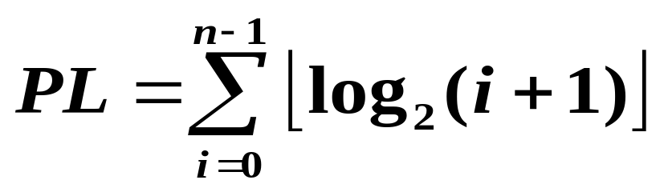

其路径长度最小者为
带权路径长度 (Weighted Path Length, WPL)
扩充二叉树的带权 (外部) 路径长度是树的各叶结点所带的权值 w_{i} 与该结点到根的路径长度 l_{i} 的乘积的和。

Slide 56
具有不同带权(外部)路径长度的扩充二叉树
2
7
4
5
2
4
5
7
5
7
2
4
WPL = 2*2+ WPL = 2*1+ WPL = 7*1+
4*2+5*2+ 4*2+5*3+ 5*2+2*3+
7*2 = 36 7*3 = 46 4*3 = 35
带权(外部)路径长度达到最小

Slide 57
哈夫曼树
带权路径长度达到最小的扩充二叉树即为霍夫曼树。
在霍夫曼树中，权值大的结点离根最近。
哈夫曼算法
(1) 由给定的 n 个权值 {w₀, w₁, w₂, …, w_{n-1}}，构造具有 n 棵扩充二叉树的森林 F = { T₀, T₁, T₂, …, T_{n-1} }，其中每棵扩充二叉树 T_{i} 只有一 个带权值 w_{i} 的根结点, 其左、右子树均为空。

Slide 58
(2) 重复以下步骤, 直到 F 中仅剩下一棵树为止：
① 在 F 中选取两棵根结点的权值最小的扩充二叉树, 做为左、右子树构造一棵新的二叉树。置新的二叉树的根结点的权值为其左、右子树上根结点的权值之和。
② 在 F 中删去这两棵二叉树。
③ 把新的二叉树加入 F。
哈夫曼树的构造过程

Slide 59
F : {7} {5} {2} {4}
F : {7} {5} {6}
7
5
2
4
7
5
6
初始
2
4
合并{2} {4}
F : {7} {11}
F : {18}
11
18
7
5
6
7
11
2
4
5
6
合并{5} {6}
合并{5} {6}
2
4

Slide 60
哈夫曼树的定义
const int n = 20;
const int m = 2*n -1;
typedef struct {
float weight;
int parent, leftChild, rightChild;
} HTNode;
typedef HTNode HuffmanTree[m];

Slide 61
Weight parent leftChild rightChild
7
5
2
4
0
1
2
3
4
5
6
7 -1 -1 -1
5 -1 -1 -1
2 -1 -1 -1
4 -1 -1 -1
-1 -1 -1
-1 -1 -1
-1 -1 -1

Slide 62
Weight parent leftChild rightChild
0
1
2
3
4
5
6
7 -1 -1 -1
5 -1 -1 -1
2 -1 -1 -1
4 -1 -1 -1
6 -1 -1 -1
-1 -1 -1
-1 -1 -1
p1
4
p2
4
i
2
3
7
5
6
2
4

Slide 63
Weight parent leftChild rightChild
7
11
0
1
2
3
4
5
6
7 -1 -1 -1
5 -1 -1 -1
2 4 -1 -1
4 4 -1 -1
6 -1 2 3
11 -1 -1 -1
-1 -1 -1
p1
5
5
6
2
4
p2
5
i
1
4

Slide 64
Weight parent leftChild rightChild
p1
0
1
2
3
4
5
6
7 -1 -1 -1
5 5 -1 -1
2 4 -1 -1
4 4 -1 -1
6 5 2 3
11 -1 1 4
18 -1 -1 -1
18
6
7
11
5
6
2
4
p2
6
i
0
5

Slide 65
建立哈夫曼树的算法
void CreateHuffmanTree ( HuffmanTree T,
float fr[ ] ) {
for ( int i = 0; i < n; i++ )
T[i].weight = fr[i];
for ( i = 0; i < m; i++ ) {
T[i].parent = -1;
T[i].leftChild = -1;
T[i].rightChild = -1;
}
for ( i = n; i < m; i++ ) {

Slide 66
int min1 = min2 = MaxNum;
int pos1, pos2;
for ( int j = 0; j < i; j++ )
if ( T[j].parent == -1 )
if ( T[j].weight < min1 )
{ pos2 = pos1; min2 = min1;
pos1 = j; min1 = T[j].weight;
}
else if ( T[j].weight < min2 )
{ pos2 = j; min2 = T[j].weight; }
T[i].leftChild = pos1;
T[i].rightChild = pos2;

Slide 67
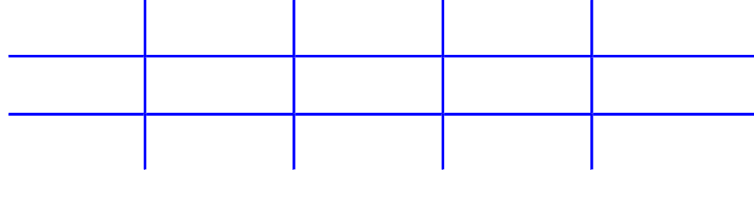
T[i].weight =
T[pos1].weight + T[pos2].weight;
T[pos1].parent = T[pos2].parent = i;
}
}
最佳判定树
考试成绩分布表

Slide 68
判定树
<
≥
<60?
<
≥
不及格
<70?
0.10
<
≥
及格
<80?
0.15
<
≥
中
<90?
0.25
良
优
0.35
0.15
WPL = 0.10*1+0.15*2+0.25*3+0.35*4+0.15*4
= 3.15

Slide 69
最佳判定树
<
≥
<80?
<
≥
<
≥
<70?
<90?
<
≥
<60?
中
良
优
0.25
0.35
0.15
不及格
及格
0.10
0.15
WPL = 0.10*3+0.15*3+0.25*2+0.35*2+0.15*2
= 0.3+0.45+0.5+0.7+0.3 = 2.25

Slide 70
哈夫曼编码
主要用途是实现数据压缩。
设给出一段报文：
CAST CAST SAT AT A TASA
字符集合是 { C, A, S, T }，各个字符出现的频度(次数)是 W＝{ 2, 7, 4, 5 }。
若给每个字符以等长编码
A : 00 T : 10 C : 01 S : 11
则总编码长度为 ( 2+7+4+5 ) * 2 = 36.

Slide 71
0
1
0
1
0
1
7
2
5
4
A
C
T
S
若按各个字符出现的概率不同而给予不等长编码，可望减少总编码长度。
各字符出现概率为{ 2/18, 7/18, 4/18, 5/18 },化整为 { 2, 7, 4, 5 }。以它们为各叶结点上的权值, 建立霍夫曼树。左分支赋 0，右分支赋 1，得霍夫曼编码(变长编码)。

Slide 72
A : 0 T : 10 C : 110 S : 111
它的总编码长度：7*1+5*2+( 2+4 )*3 = 35。比等长编码的情形要短。
总编码长度正好等于霍夫
曼树的带权路径长度WPL。
霍夫曼编码是一种无前缀
编码。解码时不会混淆。
0
1
7
0
1
5
0
1
2
4
霍夫曼编码树

Slide 73
例题
● 数组
例1. 已知三元组表如下，请画出所对应的矩阵。
Row
Col
Value
mu:5
nu:6
tu:7
0
0
2
10
1
0
3
7
2
1
0
5
3
1
4
11
4
3
3
3
5
4
3
9
6
4
5
11

Slide 74
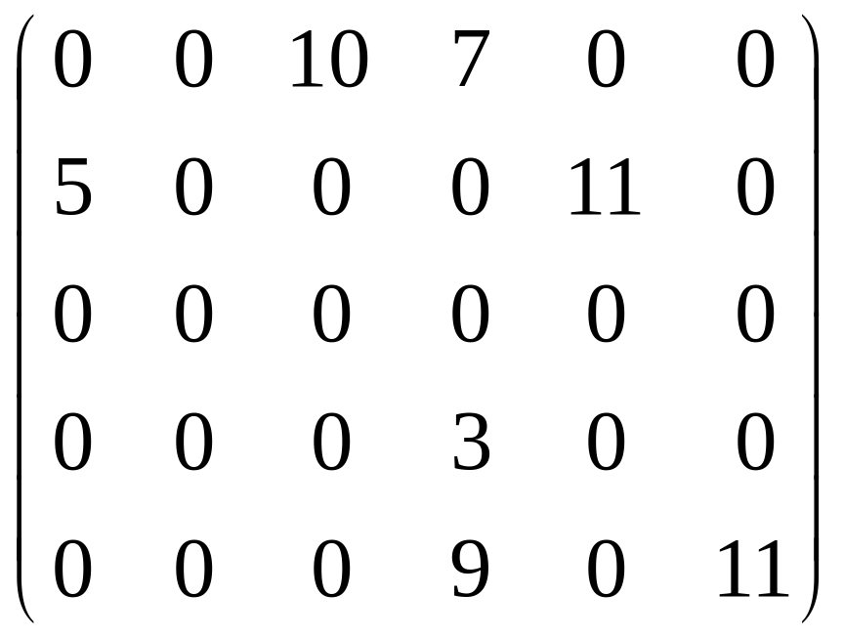
答案如下：

Slide 75
● 树
例2. 已知二叉树中度为2的结点个数为n2，度为1的结点个数为n1，度为0的结点个数为n0。请证明：n2=n0-1。
参考证明如下：
设结点数为n，则，除根结点外，每个结点有唯一的父结点，因此总分支数为n-1，因此可得：
n = n2+n1+n0
n2*2+n1*1+n0*0 = n-1
综合上述两式，可得n2 = n0-1

Slide 76
试题分析
● 树
例3. 已知一组字符及其权值如下：
a:35, b:9, c:19, d:27, e:81, f:14, g:21, h:12, i:25, j:5, k:11, l:8
请构造相应的哈夫曼树，画出结果哈夫曼树即可。

Slide 77
参考答案如下：
a:35, b:9, c:19, d:27, e:81, f:14, g:21, h:12, i:25, j:5, k:11, l:8
267
110
157
50
60
e/81
76
i/25
25
d/27
33
a/35
41
h/12
13
c/19
f/14
g/21
20
j/5
l/8
b/9
k/11

Slide 78
参考答案如下：
a:35, b:9, c:19, d:27, e:81, f:14, g:21, h:12, i:25, j:5, k:11, l:8
267
110
157
50
60
e/81
76
i/25
25
d/27
33
a/35
41
h/12
13
c/19
f/14
g/21
20
j/5
l/8
b/9
k/11

Slide 79
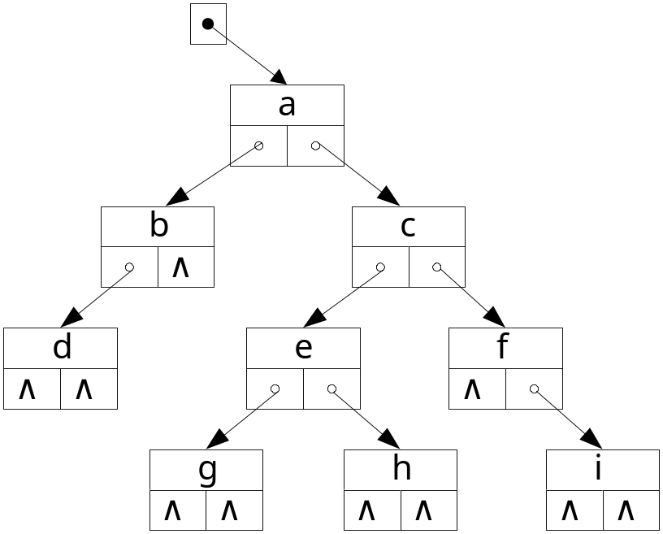
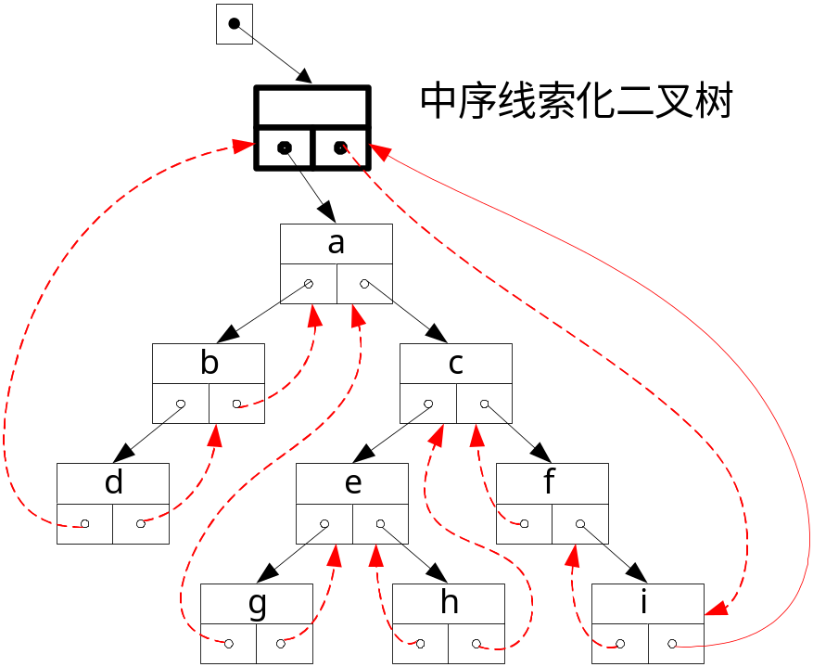

线索二叉树
给出二叉树，画出对应的中序线索化二叉树。

Slide 80
Thanks.

